Slide 1



URGENCIAS: ANÁLISIS Y PREDICCIÓN DE TIEMPOS DE ESPERA EN EL ÁREA DE URGENCIAS DEL HOSPITAL OBRERO N.º 1 DE LA PAZ
Estudiantes:
Marco Antonio Calderon Rojas
Nazareth Constantina Padilla Caseres
Dilan Jose Paco Padilla Daner
Kathlen Lenny Escalante Sirpa
Hans Héctor Choque Quenta

Slide 2

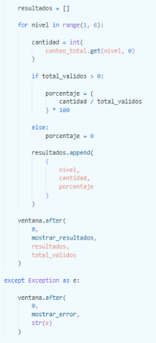
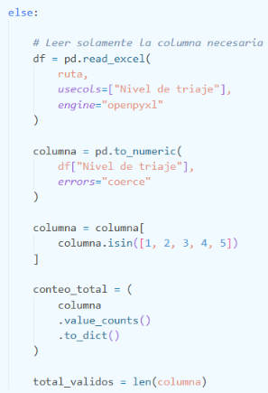

ENTENDIMIENTO DEL NEGOCIO
¿QUÉ PROBLEMA QUEREMOS RESOLVER?
OBJETIVO DE NEGOCIO
En el área de Urgencias del Hospital Obrero N.º 1 de La Paz se presentan dificultades en la demanda de atención, lo que puede dificulta la atencion a los pacientes.
Implementar una ruta de atención diferenciada para pacientes de niveles 4 y 5.
Crear una zona de atención rápida o derivación.
MÉTRICA PRINCIPAL DEL PROYECTO
Cálculo
¿Qué mide?
Mide la proporción de registros de atención que corresponden a los niveles de triaje.
PORCENTAJE = (REGISTROS DE NIVELES 4 Y 5 / TOTAL DE REGISTROS) × 100
530.555 + 54.278 = 584.833
=
584.833
1.001.766
X 100
¿Por qué es importante?
=
58.38%
Permite identificar qué proporción de la demanda se concentra en estos niveles
Resultado: 58,38%
se busca REDUCIR CONGESTIÓN Y PRIORIZAR PACIENTES DE MAYOR RIESGO

Slide 3
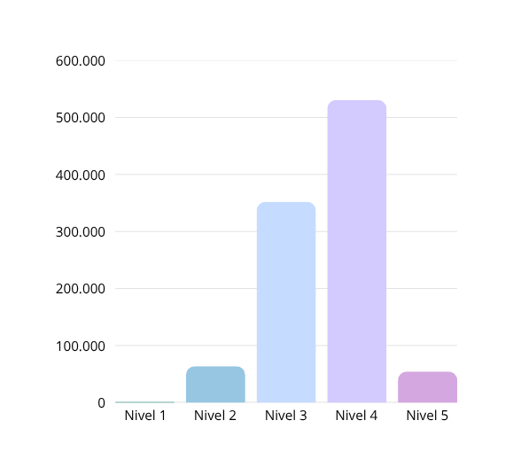
ENTENDIMIENTO DE LOS DATOS Y EDA
¿CÓMO SE DISTRIBUYEN LOS DATOS?
¿HAY DATOS FALTANTES Y VALORES ATÍPICOS?
Nivel | Registros | Porcentaje
1 | 1.219 | 0,12%
2 | 63.642 | 6,35%
3 | 352.072 | 35,15%
4 | 530.555 | 52,96%
5 | 54.278 | 5,42%
  FUENTE: RESUMEN DE DATOS PROPORCIONADO AL EQUIPO.
  REGISTROS VÁLIDOS: 1.001.766.
  UNIDAD DE ANÁLISIS: EPISODIO DE ATENCIÓN.
  VARIABLE OBSERVADA: NIVEL DE TRIAJE.
  TIPO DE VARIABLE: CATEGÓRICA ORDINAL.
  CATEGORÍAS: NIVELES 1, 2, 3, 4 Y 5.
¿QUÉ RELACIONES EXISTEN Y CUÁL ES EL HALLAZGO?
Hallazgo interesante
Nivel de triaje y tiempo de espera
58,38 % de los registros corresponden a los niveles 4 y 5.
Esto evidencia una alta concentración de pacientes de menor urgencia dentro de la demanda de Urgencias.
Este hallazgo permite orientar estrategias para reducir la congestión y mejorar la priorización de la atención.
El análisis permitió observar la relación entre el nivel de triaje y el tiempo de espera de los pacientes.

Slide 4
GRACIAS POR LA ATENCIÓN

